Slide 1
Сравнительная характеристика вазоконстрикторов, используемых в местных анестетиках
Выполнил: студент группы 18ЛС9
Ульмасов Ш.Ф.

Slide 2
Сравнительная характеристика вазоконстрикторов
Техника местного обезболивания в стоматологии приме­няется уже более ста лет.
Благодаря использованию новейших технологий на базе богатых традиций в 1976 году был синтезирован ультракаин -анестетик с уникальными свойствами.
Ультракаин позволяет не только качественно и длитель­но обезболить стоматологическую процедуру, но и сократить количество посещений врача.
Обследовано 43 больных, которым проводили различные амбулаторные стоматологические вмешательства с разными видами анестетика пациентов подразделили на 6 групп в зави­симости от вида примененного анестетика и вазоконстрикто-ра. В 1-й группе (6 чел.) для обезболивания использовали 2% раствор лидокаина без вазоконстриктора (8 анестезий); во второй (5 чел.) - 2% р-р лидокаина с адреналином 1:100000 (5 анестезий); в третьей (Учел.) - 3% р-р мепивокаина без ва­зоконстриктора (7 анестезий); в четвертой (5 чел.) - 2% р-р мепивокаина с адреналином 1:100000 (5 анестезий); в пятой (5 чел.) - 4% р-р артикана с адреналином 1:200000 (ультракаин ДС - 5 анестезий); в шестой (13 пациентов) - 4% р-р артикаи-на с адреналином 1:100000 (ультракаин -13 анестезий).

Slide 3
Данные о влиянии вазоконстриктора в различных местно-обезболивающих растворах на эффективность анестезии в за­висимости от ее типа и вида вмешательства приведены в табл. 1, 2, 3. Всем пациентам до вмешательства измеряли АД и час­тоту сердечных сокращений (ЧСС). Во время вмешательства определяли клиническую эффективность анестезии по 4-х бальной шкале:
0 - анестезии нет,
1 - анестезия слабая,
2 - средняя,
3 - абсолютно безболезненное вмешательство.

Slide 4
При использовании 4% раствора артикаина с адренали­ном 1:100000 (6 группа) определялась высокая анестезирую­щая активность обезболивающего раствора при всех видах анестезии.
Поскольку добавление к 4% раствору артикаина адреналина 1:200000 адекватно усиливает действие анестетика и продлевает это действие, именно такое сочетание следует считать оптималь­ным для большинства стоматологических вмешательств.

Slide 5
Артикаин по химической структуре значительно отлича­ется от всех известных местных анестетиков, являясь первым производным тиофена. Как и другие местные анестетики. он является слабым основанием, плохо растворимым в воде, и поэтому используется в виде водорастворимой солянокислой соли. Для проявления местноанестезирующей активности в тканях должен произойти гилролиз препарата с образованием жирорастворимого основания, проникающего через фосфолипидную мембрану нервного окончания или волокна.
Поскольку константа диссоциации (pKа) артикаина 7.8, т.е. близка к рН интактных тканей организма (7.4), его гидролиз в тканях происходит быстро, и обезболивающий эффект наступает при инфильтрационной анестезии через 1-2 мин., при мандибулярной - через 2-5 мин (Зорян Е.В., Анисимова Е.Н., 1996; Григорьянц Л.А., Шафранский А.П., 1999: S.F.Malamed, 1997 и др.). Максимальная концентрация препарата в крови при мандибулярной анестезии создается через 15-20 мин.

Slide 6
Высокая эффективность артикаина отмечается большин­ством исследователей (Анисимова Е.Н., 1998: Зорян Е.В.. Ани­симова Е.Н., 1996; Wemer, R. Mayer R. 1976 и др.). По данным R.Rahn (1996), H.G.Grigoleit (1996), S.F.Malamed (1997). Анисимовой Е.Н. (1998) и других авторов артикаин превосходит по активности новокаин в 4-5 раз, лидокаин - в 1,5 раза. У взрос­лых пациентов эффективность анестезии при его использова­нии достигает 95-100%.

Slide 7
Большую сложность для стоматологов представляет обез­боливание воспаленных тканей, т.к. в очаге воспаления среда кислая и гидролиз местного анестетика ухудшается. Проведен­ные сравнительные исследования позволили продемонстри­ровать более высокую эффективность препаратов артикаина при обезболивании воспаленных тканей (H.G.Grigoleit, 1996), что позволяет считать их средством выбора для обезболива­ния тканей при тяжелых гнойно-воспалительных процессах.

Slide 8
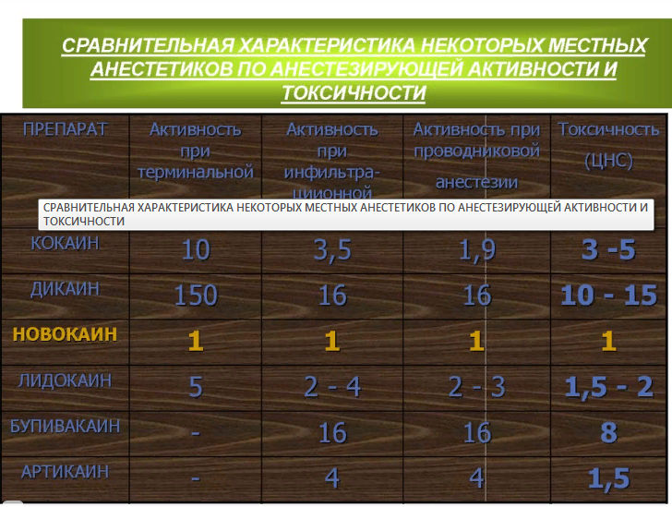

Slide 9
СПАСИБО ЗА ВНИМАНИЕ!

